Slide 1


Slide 2


Slide 3






تعيين تلميذ(ة) للإجابة
توجيهات و شرح التعليمات
عرض فيديو
المرور بين الصفوف للمساعدة و تصحيح الإنجازات
عمل في ثنائيات
نهاية الشريط، المرور إلى الشريحة الموالية.

Slide 4

تنظيم حصص الأسبوع الثالث
اليوم 4 -
اليوم1 -
نشاط اعتيادي
ورشة الكتابة: إملاء
ورشة الكتابة : إنتاج كتابي – الحصة1
نشاط اعتيادي
المعجم
الاستماع
اليوم 5 -
اليوم2 -
نشاط اعتيادي
قراءة : ما بعد القراءة : تقويم المقروء
ورشة الكتابة : إنتاج كتابي الحصة 2
نشاط اعتيادي
قراءة : ما قبل القراءة: التوقع والتحقق
قراءة : أثناء القراءة – الفهم
اليوم 6 -
اليوم 3 -
نشاط اعتيادي
مراجعة توليف (شكل وفهم)
القراءة الاثرائية : الحصة 3
نشاط اعتيادي
قراءة : أثناء القراءة
ورشة الكتابة: الصرف والتحويل .
Révision
Lecture offerte

Slide 5






هيكلة حصة اليوم
- 01 انشطة اعتيادية
يومياتي في الكتابة
- 02ورشة الكتابة– الإملاء
توليف ومراجعة ( الهمزة المتوسطة والهمزة المتطرفة).
- 03ورشة الكتابة – الإنتاج الكتابي
كتابة نص حجاجي – الحصة 1

Slide 6

عند نهاية الحصة
على الأقل 80% من المتعلمين سيكونون قادرين على:
كتابة فقرة بسيطة لتقديم توجيهات؛
مراجعة وتوليف لقواعد كتابة الهمزة المتوسطة و الهمزة المتطرفة؛
التعرف على تصميم نص حجاجي.

Slide 7

افتتاح الحصة
افتتاح الحصة
ترحيب
نشاط اعتيادي : يومياتي في الكتابة.

Slide 8

مرحبا بكم ، سنبدأ حصة اللغة العربية.
اختـتام الحــصة
الإنتاج الكتابي
الإملاء
افتتاح الحصة

Slide 9


ضعوا اللوحة والكراسة في القمطر
اختـتام الحــصة
الإنتاج الكتابي
الإملاء
افتتاح الحصة

Slide 10
سنشرع في نشاط يومياتي في الكتابة.
اختـتام الحــصة
الإنتاج الكتابي
الإملاء
افتتاح الحصة
يَوْمِيّاتي في ﭐلْكِتابَةِ.

Slide 11
على دفاتركم : أكتبوا فقرة بسيطة بالموجهات التالية
اختـتام الحــصة
الإنتاج الكتابي
الإملاء
افتتاح الحصة
اُكْتُبْ أَرْبَعَ نَصائِحَ تُوَجِّهُها إِلى زُمَلائِكَ حَوْلَ ٱلِاسْتِخْدامِ ٱلسَّليمِ لِلْإنْتِرْنِتِ ، مُسْتَعيناً بِٱلْمُوَجِّهاتِ أَدْناهُ.
نَصيحَةٌ أو تَوْجيهٌ ( ما يَنْبَغي فِعْلُهُ / ما يَجِبُ تَجَنُّبُهُ) + تَعْلِيلٌ (لِماذا؟)

Slide 12
سأمر بين الصفوف لمساعدتكم. معكم 5 دقائق للإنجاز.
اختـتام الحــصة
الإنتاج الكتابي
الإملاء
افتتاح الحصة
اُكْتُبْ أَرْبَعَ نَصائِحَ تُوَجِّهُها إِلى زُمَلائِكَ حَوْلَ ٱلِاسْتِخْدامِ ٱلسَّليمِ لِلْإنْتِرْنِتِ ، مُسْتَعيناً بِٱلْمُوَجِّهاتِ أَدْناهُ.
نَصيحَةٌ أو تَوْجيهٌ ( ما يَنْبَغي فِعْلُهُ / ما يَجِبُ تَجَنُّبُهُ) + تَعْلِيلٌ (لِماذا؟)

Slide 13
من يقرأ إنجازه؟
اختـتام الحــصة
الإنتاج الكتابي
الإملاء
افتتاح الحصة
اُكْتُبْ أَرْبَعَ نَصائِحَ تُوَجِّهُها إِلى زُمَلائِكَ حَوْلَ ٱلِاسْتِخْدامِ ٱلسَّليمِ لِلْإنْتِرْنِتِ ، مُسْتَعيناً بِٱلْمُوَجِّهاتِ أَدْناهُ.
نَصيحَةٌ أو تَوْجيهٌ ( ما يَنْبَغي فِعْلُهُ / ما يَجِبُ تَجَنُّبُهُ) + تَعْلِيلٌ (لِماذا؟)

Slide 14
إليكم نموذجا للإجابة ؟. من يقرأ؟ صححوا.
اختـتام الحــصة
الإنتاج الكتابي
الإملاء
افتتاح الحصة
لا تُفْصِحْ عَنْ مَعْلوماتِكَ ٱلشَّخْصِيَّةِ وَصُوَّرِكَ عَلى ٱلْإِنْتِرْنِتِ، لِأَنَّ ذَلِكَ قَدْ يُعَرِّضُكَ لِلْخَطَرِ.
اِسْتَعْمِلِ ٱلْإِنْتِرْنِتَ في ٱلْبَحْثِ وَٱلتَّعَلُّمِ، كَيْ تُنَمِّيَ مَعارِفَكَ ومَهاراتِكَ.
لا تُصَدِّقْ كُلَّ ما تَقْرَؤُهُ عَلى ٱلْمَواقِعِ ٱلْإِلِكْتْرونِيَّةِ، لِأَنَّ بَعْضَ ٱلْمَعْلوماتِ قَدْ تَكونُ غَيْرَ صَحيحَةٍ.
نَظِّمْ وَقْتَ ٱسْتِعْمالِ ٱلْإِنْتِرْنِتِ، حَتّى لا يُؤَثِّرَ عَلى دِراسَتِكَ وصِحَّتِكَ.
لا تَفْتَحِ ٱلرَّوابِطَ ٱلْمَجْهُولَةَ، لِأَنَّها قَدْ تَحْتَوِي عَلى بَرامِجَ ضارَّةٍ.

Slide 15


الفائزون بنجمة الكتابة هم ...........................................................................
اختـتام الحــصة
الإنتاج الكتابي
الإملاء
افتتاح الحصة
تَحَدّي ٱلْكِتابَةِ

Slide 16
ورشة الكتابة – الإملاء
ورشة الكتابة – الإملاء
توليف ومراجعة ( الهمزة المتوسطة والهمزة المتطرفة).

Slide 17
اختـتام الحــصة
الإنتاج الكتابي
الإملاء
افتتاح الحصة
نتذكر قاعدة كتابة الهمزة المتوسطة . أين يمكن أن تكتب الهمزة المتوسطة؟
اَلْهَمْزَةُ ٱلْمُتَوَسِّطَةُ

Slide 18
اختـتام الحــصة
الإنتاج الكتابي
الإملاء
افتتاح الحصة
تأتي الهمزة المتوسطة على الألف أو على الواو أو على الياء او على السطر .من يقرأ؟
قِراءةٌ
بِــئْــرٌ
سُــؤالٌ
رَأْسٌ
عَلى ٱلسَّطْرِ
عَلى ٱلْياءِ
عَلى ٱلْواوِ
عَلى ٱلْأَلِفِ

Slide 19
اختـتام الحــصة
الإنتاج الكتابي
الإملاء
افتتاح الحصة
متى نكتب الهمزة المتوسطة على الألف ؟
رَأْسٌ
عَلى ٱلْأَلِفِ

Slide 20
متى نكتب الهمزة المتوسطة على الواو ؟
اختـتام الحــصة
الإنتاج الكتابي
الإملاء
افتتاح الحصة
سُــؤالٌ
عَلى ٱلْواوِ

Slide 21
متى نكتب الهمزة المتوسطة على الياء ؟
اختـتام الحــصة
الإنتاج الكتابي
الإملاء
افتتاح الحصة
بِــئْــرٌ
عَلى ٱلْياءِ

Slide 22
متى نكتب الهمزة المتوسطة على السطر ؟
اختـتام الحــصة
الإنتاج الكتابي
الإملاء
افتتاح الحصة
قِراءةٌ
عَلى ٱلسَّطْرِ

Slide 23
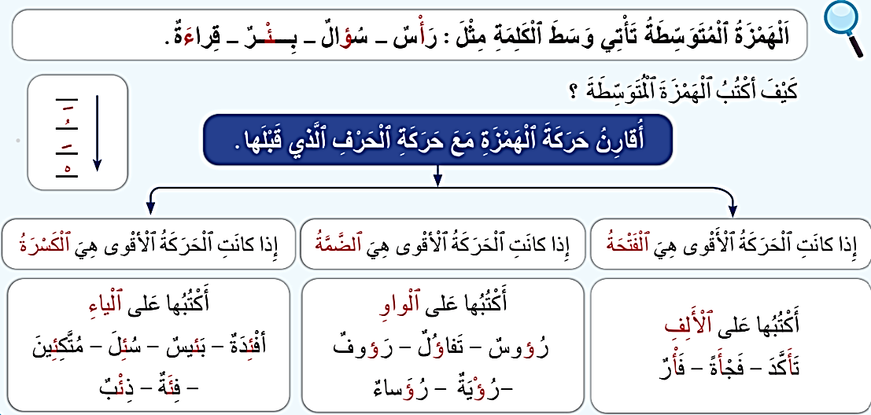
من يقرأ؟
اختـتام الحــصة
الإنتاج الكتابي
الإملاء
افتتاح الحصة

Slide 24
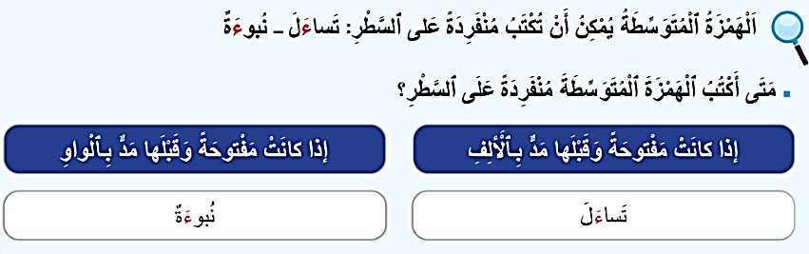
من يقرأ؟
اختـتام الحــصة
الإنتاج الكتابي
الإملاء
افتتاح الحصة

Slide 25
اختـتام الحــصة
الإنتاج الكتابي
الإملاء
افتتاح الحصة
نتذكر كذلك قاعدة كتابة الهمزة المتطرفة . أين يمكن أن تكتب الهمزة المتوسطة؟ .
اَلْهَمْـــــــــــزَةُ ٱلْمُتَطَرِّفَــــــــــــةُ.

Slide 26
اختـتام الحــصة
الإنتاج الكتابي
الإملاء
افتتاح الحصة
قد تأتي الهمزة المتطرفة كذلك على الألف أو على الواو أو على الياء او على السطر . من يقرأ؟
جُـــزْءٌ
نَبَــــــــــأٌ
تَكافُـــــؤٌ
قـــــارِئٌ
عَلى ٱلسَّطْرِ
عَلى ٱلْأَلِفِ
عَلى ٱلْواوِ
عَلى ٱلْياءِ

Slide 27
اختـتام الحــصة
الإنتاج الكتابي
الإملاء
افتتاح الحصة
متى نكتب الهمزة المتطرفة على الألف ؟
خَطـَــــأٌ
عَلى ٱلْأَلِفِ

Slide 28
متى نكتب الهمزة المتطرفة على الواو ؟
اختـتام الحــصة
الإنتاج الكتابي
الإملاء
افتتاح الحصة
يَجْـــرُؤُ
عَلى ٱلْواوِ

Slide 29
متى نكتب الهمزة المتطرفة على الياء ؟
اختـتام الحــصة
الإنتاج الكتابي
الإملاء
افتتاح الحصة
مُبْتَـــدِئٌ
عَلى ٱلْياءِ

Slide 30
متى نكتب الهمزة المتطرفة على السطر ؟
اختـتام الحــصة
الإنتاج الكتابي
الإملاء
افتتاح الحصة
رِداءٌ
عَلى ٱلسَّطْرِ

Slide 31
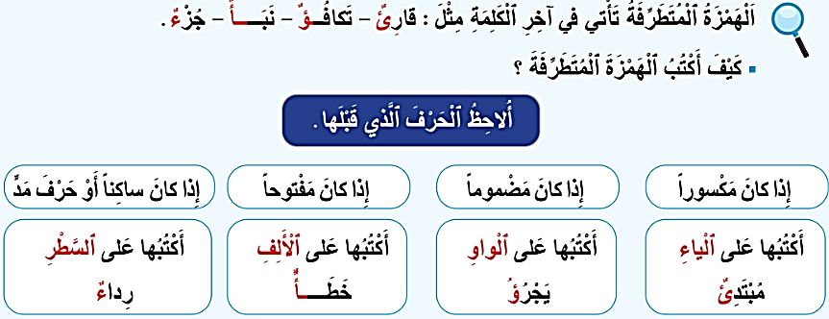
من يقرأ؟
اختـتام الحــصة
الإنتاج الكتابي
الإملاء
افتتاح الحصة

Slide 32
خذوا ألواحكم. اكتبوا الهمزة المتوسطة أو المتطرفة المناسبة.
اختـتام الحــصة
الإنتاج الكتابي
الإملاء
افتتاح الحصة
بَرا...ةٌ
هادِ.....

Slide 33
صححوا. لماذا كتبت الهمزة على الياء و على السطر؟
اختـتام الحــصة
الإنتاج الكتابي
الإملاء
افتتاح الحصة
بَراءَةٌ
هادِئٌ

Slide 34
اكتبوا الهمزة المتوسطة أو المتطرفة المناسبة.
اختـتام الحــصة
الإنتاج الكتابي
الإملاء
افتتاح الحصة
سَما...
شُــ.....ونٌ

Slide 35
صححوا. لماذا كتبت الهمزة على الواو و على السطر؟.
اختـتام الحــصة
الإنتاج الكتابي
الإملاء
افتتاح الحصة
سَماء
شُــــــــؤونٌ

Slide 36
اكتبوا الهمزة المتوسطة أو المتطرفة المناسبة.
اختـتام الحــصة
الإنتاج الكتابي
الإملاء
افتتاح الحصة
نا...ـــمٌ
نَبَــــــــــــ....

Slide 37
صححوا. لماذا كتبت الهمزة على الألف و على الياء؟
اختـتام الحــصة
الإنتاج الكتابي
الإملاء
افتتاح الحصة
نائِـــــمٌ
نَبَــــــــــــأٌ

Slide 38
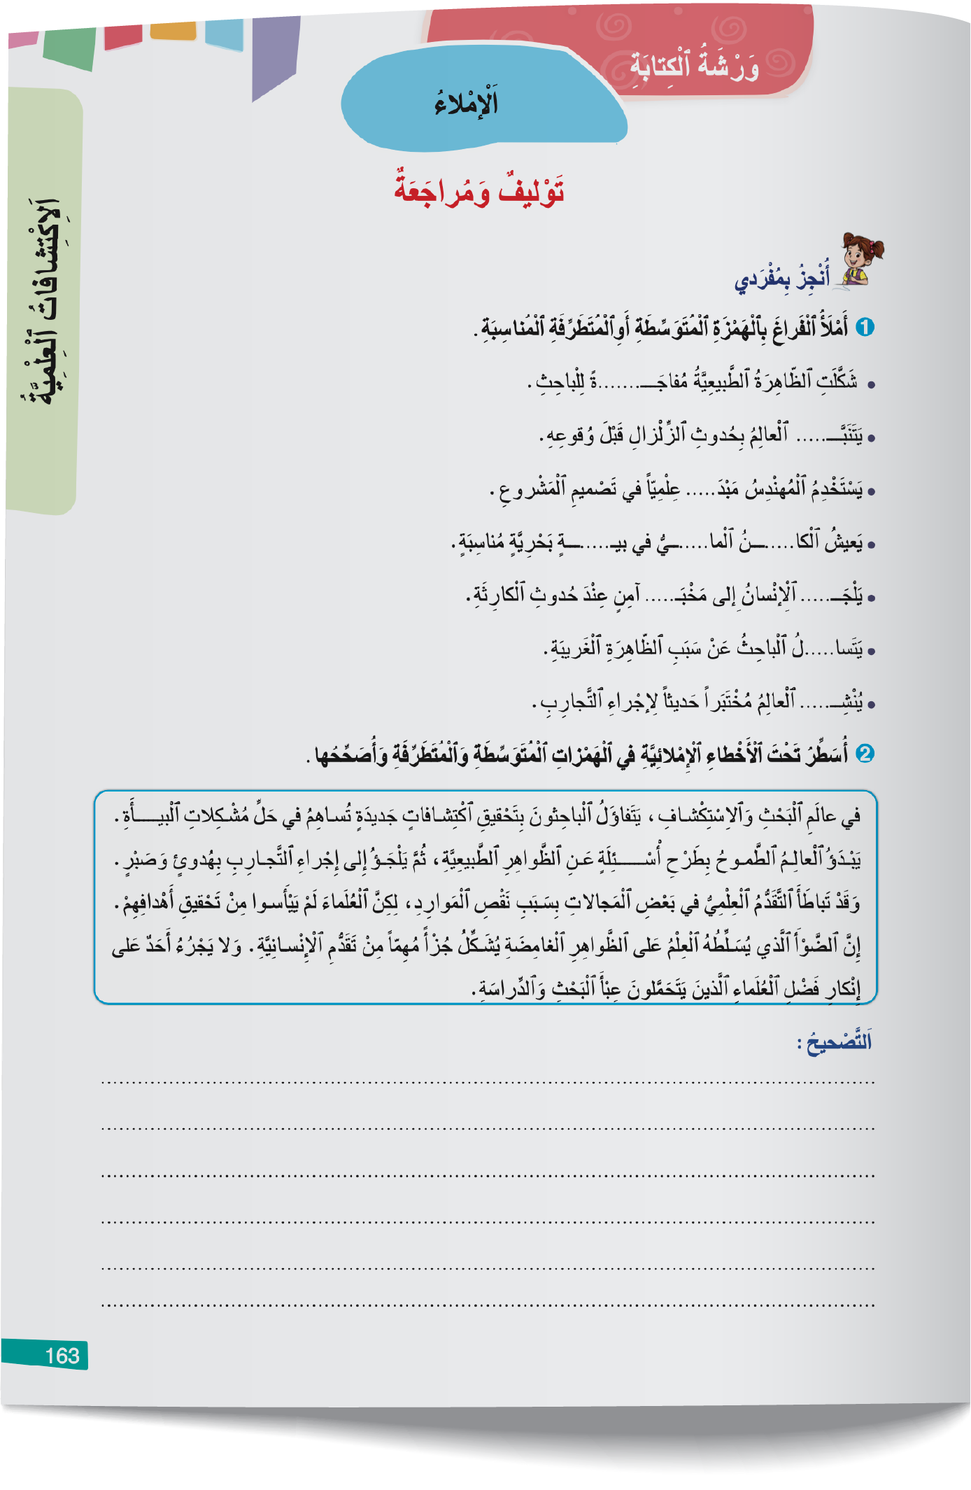
اختـتام الحــصة
الإنتاج الكتابي
الإملاء
افتتاح الحصة
خذوا الصفحة 163 من كراساتكم.

Slide 39
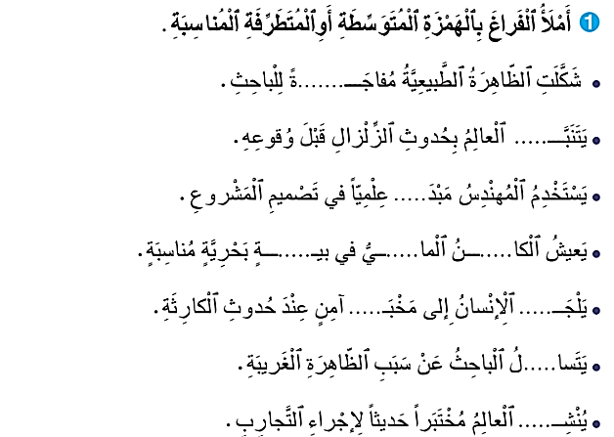
الآن خذوا دفاتر القسم. أنجزوا النشاط التالي بعد كتابة التاريخ و عنوان الدرس.
اختـتام الحــصة
الإنتاج الكتابي
الإملاء
افتتاح الحصة

Slide 40
سأمر بين الصفوف لمساعدتكم.
اختـتام الحــصة
الإنتاج الكتابي
الإملاء
افتتاح الحصة

Slide 41
نصحح الآن. من يكتب الإجابة على السبورة ؟ هل أنتم متفقون؟
اختـتام الحــصة
الإنتاج الكتابي
الإملاء
افتتاح الحصة

Slide 42
صححوا.
اختـتام الحــصة
الإنتاج الكتابي
الإملاء
افتتاح الحصة
ــــــــــــأَ
ــــــــــــأُ
أً
ــــئـِـــــــ
ئِـــــــــ
ئِـــــــــ
ــــــــــــأٌ
ــــــــــــأُ
ءَ
ــــــــــــئُ

Slide 43
ورشة الكتابة – الإنتاج الكتابي
ورشة الكتابة – الإنتاج الكتابي
كتابة نص حجاجي – الحصة 1

Slide 44
سنشرع الآن في حصة الإنتاج الكتابي. سوف تتعلمون كتابة نص حجاجي.
اختـتام الحــصة
الإنتاج الكتابي
الإملاء
افتتاح الحصة
كِتابَةُ نَـــــصٍّ حِجــــاجِـــيٍّ

Slide 45
اختــتام الحــصة
الإنتاج الكتابي - 4
الإنتاج الكتابي- 3
افتتاح الحصة
قبل ذلك . ما خطوات كتابة الحجج التي تعرفنا عليها؟
كِتابَـــــــــــةُ ٱلْحُجَــــــــــــــــجِ.

Slide 46
اختــتام الحــصة
الإنتاج الكتابي - 4
الإنتاج الكتابي- 3
افتتاح الحصة
من يقرأ؟
أُحَدِّدُ ٱلْفِكْرَةَ ٱلَّتي أُريدُ تَقْديمَها.
1
أُبْدي رَأْيي حَوْلَ ٱلْفِكْرَةِ (مُتَّفِقٌ / غَيْرُ مُتَّفِقٍ).
2
أُبْرِزُ ٱلْأسْبابَ ٱلَّتي تُعَزِّزُ مَوْقِفي.
3
أَسْتَشْهِدُ بِأَمْثِلَةٍ وَمَعْلوماتٍ مُقْنِعَةٍ.
4

Slide 47
اختــتام الحــصة
الإنتاج الكتابي - 4
الإنتاج الكتابي- 3
افتتاح الحصة
ما أنواع الحجج التي تعرفنا عليها؟
أَنْواعُ ٱلْحُجَــــــــــــــــجِ.
حُجَجٌ .......
حُجَجٌ ......

Slide 48
اختــتام الحــصة
الإنتاج الكتابي - 4
الإنتاج الكتابي- 3
افتتاح الحصة
من يقرأ؟
حُجَجٌ مُؤَيِّدَةٌ
أَسْتَخْدِمُها لِإِثْباتِ صِحَّةِ مَوْقِفي وَرَأْيي.

Slide 49
اختــتام الحــصة
الإنتاج الكتابي - 4
الإنتاج الكتابي- 3
افتتاح الحصة
من يقرأ؟
حُجَجٌ مُعارِضَةٌ
أَسْتَخْدِمُها لِبَيانِ نُقَطِ ٱلضَّعْفِ أَوِ ٱلثَّغَراتِ في مَوْقِفٍ مُخالِفٍ.

Slide 50
سنتعرف الآن على وظيفة النص الحجاجي وعناصره.
اختـتام الحــصة
الإنتاج الكتابي
الإملاء
افتتاح الحصة
اَلنَّـــــصُّ ٱلْحِجــــاجِـــيُّ

Slide 51
نكتب النص الحجاجي لإقناع القارئ بفكرة او رأي من خلال أدلة و حجج مناسبة.
اختـتام الحــصة
الإنتاج الكتابي
الإملاء
افتتاح الحصة
كِتابَةُ نَـــــصٍّ حِجــــاجِـــيٍّ

Slide 52
لكتابة نص حجاجي أبدأ بمقدمة اعرض فيها أهمية الموضوع وموقفي منه. من يقرأ المثال؟
اختـتام الحــصة
الإنتاج الكتابي
الإملاء
افتتاح الحصة
اَلْمُقَدِّمَةُ
أَصْبَحَ ٱلْحِفاظُ عَلى ٱلْبيئَةِ مِنْ أَهَمِّ ٱلْقَضايا ٱلَّتي تَشْغَلُ ٱلنّاسَ في وَقْتِنا ٱلْحاضِرِ. وَمِنَ ٱلْحُلولِ ٱلَّتي يَلْجَأُ إِلَيْها ٱلْكَثيرُونَ: اِسْتِعْمالُ ٱلْأَلْواحِ ٱلشَّمْسِيَّةِ لِإِنْتاجِ ٱلطّاقَةِ. وَأَنا أُؤَيِّدُ هذَا ٱلاِسْتِعْمالَ؛ لِأَنَّهُ يُساعِدُ عَلى حِمايَةِ ٱلْبيئَةِ وَتَوْفيرِ ٱلطّاقَةِ.

Slide 53
ثم أكتب عرضا أقدم فيه حججا مؤيدة لموقفي و أعززها بأمثلة . من يقرأ النموذج؟
اختـتام الحــصة
الإنتاج الكتابي
الإملاء
افتتاح الحصة
اَلْعَرْضُ
اَلطّاقَةُ ٱلشَّمْسِيَّةُ طاقَةٌ نَظيفَةٌ، لِأَنَّها لا تُطْلِقُ غازاتٍ مُلَوِّثَةً لِلْهَواءِ. وَتُسْتَعْمَلُ في بَعْضِ ٱلْمَدارِسِ وَٱلْمَنازِلِ لِإِنْتاجِ ٱلْكَهْرَباءِ دونَ ٱلْإِضْرارِ بِٱلْبيئَةِ. كما تُساهِمُ ٱلْأَلْواحُ ٱلشَّمْسِيَّةِ في تَوْفيرِ ٱلْمالِ عَلى ٱلْمَدى ٱلْبَعيدِ، لِأَنَّها تَعْتَمِدُ عَلى أَشِعَّةِ ٱلشَّمْسِ ٱلْمُتَوَفِّرَةِ بِكِثْرَةٍ. وَقَدْ مَكَّنَتْ هذِهِ ٱلتِّقْنِيَةِ من تَأْمينِ ٱلْإِنارَةِ وَتَشْغيلِ ٱلْأَجْهِزَةِ ٱلْكَهْرَبائِيَّةِ. كَما أَنَّ ٱسْتِعْمالَ ٱلْأَلْواحِ ٱلشَّمْسِيَّةِ يُقَلِّلُ مِنَ ٱلاِعْتِمادِ عَلى ٱلْوَقودِ ٱلْأُحْفورِيِّ، مما يُساعِدُ عَلى ٱلْحِفاظِ عَلى ٱلْمَوارِدِ ٱلطَّبيعِيَّةِ.

Slide 54
في الخاتمة استخلص استنتاجات و أحث على تطبيقها . من يقرأ النموذج؟
اختـتام الحــصة
الإنتاج الكتابي
الإملاء
افتتاح الحصة
اَلْخاتِمَةُ
إِنَّ ٱسْتِعْمالَ ٱلْأَلْواحِ ٱلشَّمْسِيَّةِ خِيارٌ مُفيدٌ لِلْإِنْسانِ وَٱلْبيئَةِ. وَلِهذا ٱلسَّبَبِ يَنْبَغي تَشْجيعُ ٱسْتِعْمالِها في ٱلْمَنازِلِ وَٱلْمُؤَسَّساتِ؛ لِأَنَّها تُساهِمُ في بِناءِ مُسْتَقْبَلٍ أَنْظَفَ وَأَفْضَلَ لِلْجَميعِ.

Slide 55
إليكم نموذج النص الحجاجي حول الطاقة الشمسية. من يقرأ؟
اختـتام الحــصة
الإنتاج الكتابي
الإملاء
افتتاح الحصة
أَصْبَحَ ٱلْحِفاظُ عَلى ٱلْبيئَةِ مِنْ أَهَمِّ ٱلْقَضايا ٱلَّتي تَشْغَلُ ٱلنّاسَ في وَقْتِنا ٱلْحاضِرِ. وَمِنَ ٱلْحُلولِ ٱلَّتي يَلْجَأُ إِلَيْها ٱلْكَثيرُونَ: اِسْتِعْمالُ ٱلْأَلْواحِ ٱلشَّمْسِيَّةِ لِإِنْتاجِ ٱلطّاقَةِ. وَأَنا أُؤَيِّدُ هذَا ٱلاِسْتِعْمالَ؛ لِأَنَّهُ يُساعِدُ عَلى حِمايَةِ ٱلْبيئَةِ وَتَوْفيرِ ٱلطّاقَةِ.
اَلطّاقَةُ ٱلشَّمْسِيَّةُ طاقَةٌ نَظيفَةٌ، لِأَنَّها لا تُطْلِقُ غازاتٍ مُلَوِّثَةً لِلْهَواءِ. وَتُسْتَعْمَلُ في بَعْضِ ٱلْمَدارِسِ وَٱلْمَنازِلِ لِإِنْتاجِ ٱلْكَهْرَباءِ دونَ ٱلْإِضْرارِ بِٱلْبيئَةِ. كما تُساهِمُ ٱلْأَلْواحُ ٱلشَّمْسِيَّةِ في تَوْفيرِ ٱلْمالِ عَلى ٱلْمَدى ٱلْبَعيدِ، لِأَنَّها تَعْتَمِدُ عَلى أَشِعَّةِ ٱلشَّمْسِ ٱلْمُتَوَفِّرَةِ بِكِثْرَةٍ. وَقَدْ مَكَّنَتْ هذِهِ ٱلتِّقْنِيَةِ من تَأْمينِ ٱلْإِنارَةِ وَتَشْغيلِ ٱلْأَجْهِزَةِ ٱلْكَهْرَبائِيَّةِ. كَما أَنَّ ٱسْتِعْمالَ ٱلْأَلْواحِ ٱلشَّمْسِيَّةِ يُقَلِّلُ مِنَ ٱلاِعْتِمادِ عَلى ٱلْوَقودِ ٱلْأُحْفورِيِّ، مما يُساعِدُ عَلى ٱلْحِفاظِ عَلى ٱلْمَوارِدِ ٱلطَّبيعِيَّةِ.
إِنَّ ٱسْتِعْمالَ ٱلْأَلْواحِ ٱلشَّمْسِيَّةِ خِيارٌ مُفيدٌ لِلْإِنْسانِ وَٱلْبيئَةِ. وَلِهذا ٱلسَّبَبِ يَنْبَغي تَشْجيعُ ٱسْتِعْمالِها في ٱلْمَنازِلِ وَٱلْمُؤَسَّساتِ؛ لِأَنَّها تُساهِمُ في بِناءِ مُسْتَقْبَلٍ أَنْظَفَ وَأَفْضَلَ لِلْجَميعِ.

Slide 56

من يذكرنا بعناصر النص الحجاجي . ماذا نكتب في المقدمة و العرض و الخاتمة؟
اختـتام الحــصة
الإنتاج الكتابي
الإملاء
افتتاح الحصة
كِتابَةُ نَصٍّ حِجاجِيٍّ

Slide 57
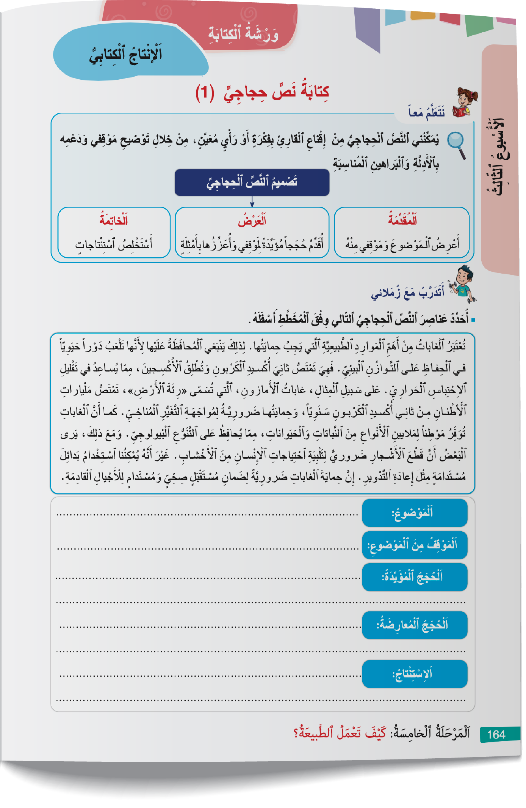
خذوا كراساتكم. الصفحة 164 . من يقرأ عناصر النص التوجيهي؟
اختـتام الحــصة
الإنتاج الكتابي
الإملاء
افتتاح الحصة

Slide 58
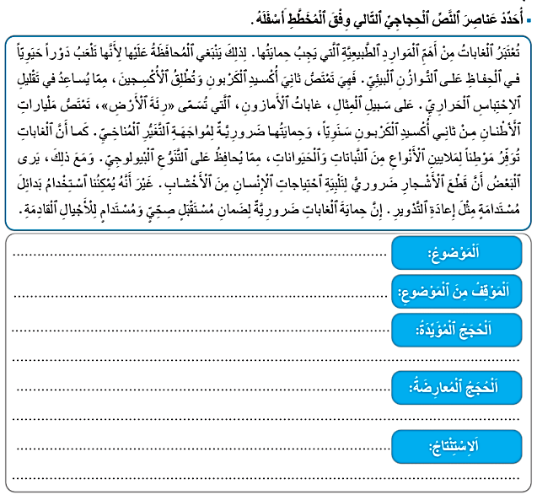
ستشتغلون في ثنائيات لإنجاز النشاط التالي على كراساتكم.
اختـتام الحــصة
الإنتاج الكتابي
الإملاء
افتتاح الحصة

Slide 59
سأمر بين الصفوف لمساعدتكم.
اختـتام الحــصة
الإنتاج الكتابي
الإملاء
افتتاح الحصة

Slide 60
نصحح . من يقرأ جوابه؟
اختـتام الحــصة
الإنتاج الكتابي
الإملاء
افتتاح الحصة

Slide 61
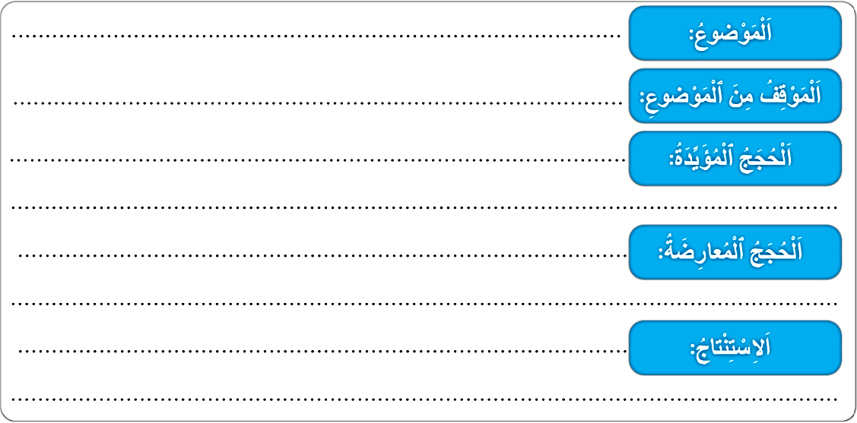
صححوا.
اختـتام الحــصة
الإنتاج الكتابي
الإملاء
افتتاح الحصة
حِمايةُ ٱلْغاباتِ.
يُؤَيِّدُ ٱلْكاتبُ ٱلْحِفاظَ عَلى ٱلْغاباتِ وَيَدْعُو إلى حِمايَتِها
تُساهِمُ ٱلْغاباتُ في ٱلْحِفاظِ على ٱلتَّوازُنِ ٱلْبِيئِيِّ
تَمْتَصُّ ثانِيَ أُكْسيدِ ٱلْكَرْبونِ وَتُطْلِقُ ٱلْأُكْسيجينَ، مِمّا يُقَلِّلُ مِنَ ٱلاِحْتِباسِ ٱلْحَرارِيِّ.
تُوَفِّرُ مَوْطِناً لِمَلايينِ ٱلْأَنْواعِ مِنَ ٱلنَّباتاتِ وَٱلْحَيَواناتِ.
حِمايَتُها ضَرورِيَّةٌ لِمُواجَهَةِ ٱلتَّغَيُّرِ ٱلْمُناخِيِّ.

Slide 62
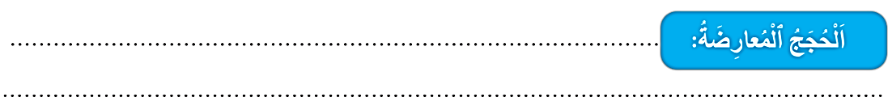
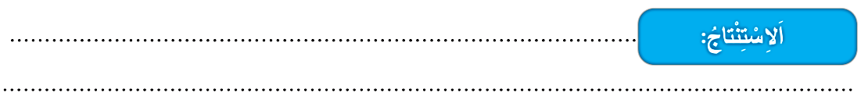
صححوا.
اختـتام الحــصة
الإنتاج الكتابي
الإملاء
افتتاح الحصة
يَرَى ٱلْبَعْضُ أَنَّ قَطْعَ ٱلْأَشْجارِ ضَرورِيٌّ لِتَلْبِيَةِ ٱحْتِياجاتِ ٱلْإِنْسانِ مِنَ ٱلْخَشَبِ.
إِنَّ حِمايَةَ ٱلْغاباتِ أَمْرٌ ضَرورِيٌّ لِضَمانِ مُسْتَقْبَلٍ صِحِّيٍّ وَمُسْتَدامٍ لِلْأَجْيالِ ٱلْقادِمَةِ، مَعَ ٱلاِعْتِمادِ عَلى بَدائِلَ مِثْلَ إِعادَةِ ٱلتَّدْويرِ.

Slide 63
اختتام الحصة
اختتام الحصة
ماذا تعلمتم اليوم؟
واجباتكم المنزلية.

Slide 64
من يذكرنا بعناصر النص الحجاجي؟
اختـتام الحــصة
الإنتاج الكتابي
الإملاء
افتتاح الحصة
اَلنَّصُّ ٱلْحِجـــــاجِــــــيُّ.

Slide 65

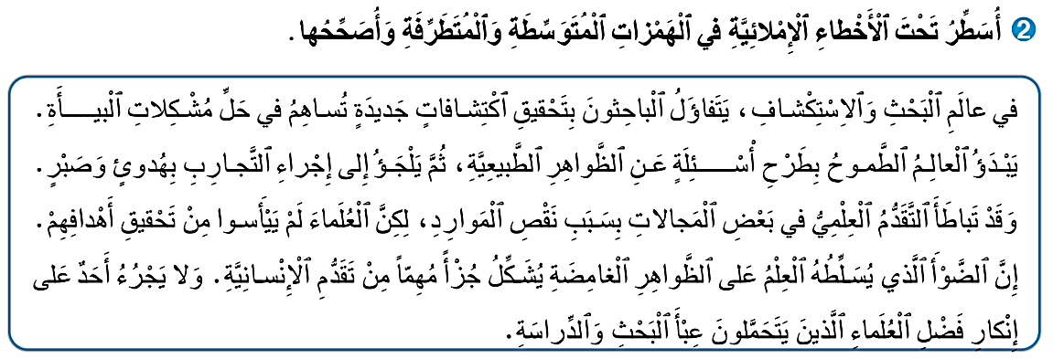
سجلوا الْواجِب الْمَنْزِلِيّ.
اختـتام الحــصة
الإنتاج الكتابي
الإملاء
افتتاح الحصة
الصفحة 163

Slide 66

الفائزون بنجمة السلوك الجيد هم : ............................................
اختــتام الحــصة
ورشة الكتابة
ورشة القراءة
افتتاح الحصة

Slide 67


إلى اللقاء في الحصة المقبلة
اختـتام الحــصة
الإنتاج الكتابي
الإملاء
افتتاح الحصة

Slide 68
بناء على إنجازات المتعلمين خلال الممارسة المستقلة
ما تقديرك لنسبة التحكم في هدف الدرس؟
تسجل النسبة على صفحة اليوم من مذكرة الأستاذ.

